Slide 1









STEAM
SÁNG TẠO ĐÈN GIAO THÔNG

Slide 2







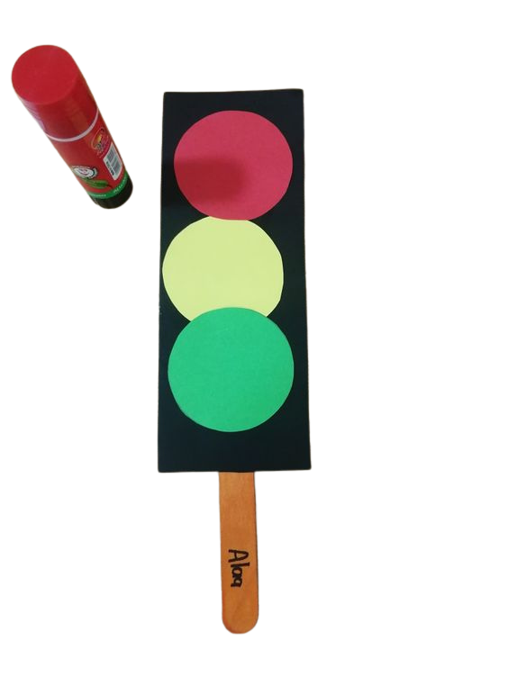
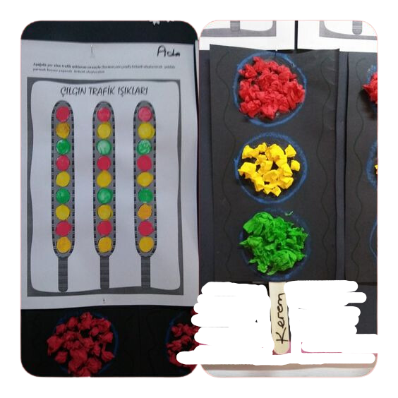
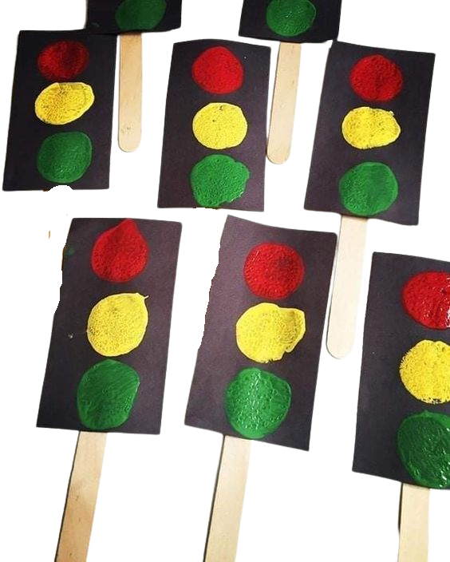

MẪU ĐÈN GIAO THÔNG

Slide 3
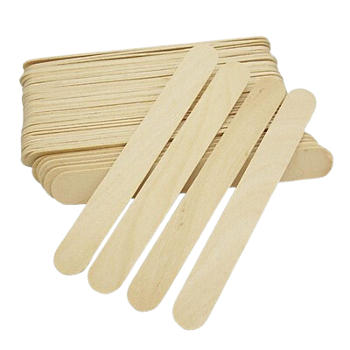





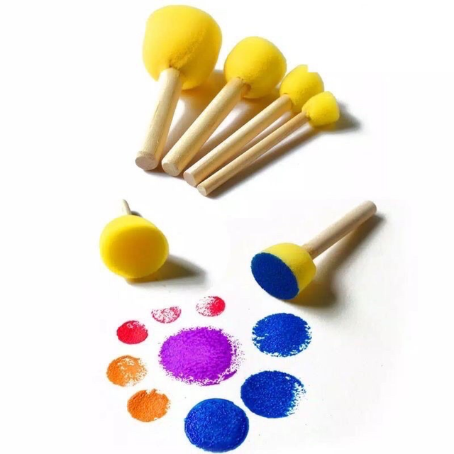

NGUYÊN VẬT LIỆU
QUE KEM
BÌA MÀU, GIẤY MÀU
KEO DÁN
KÉO
MÀU NƯỚC
CON DẤU IN MÀU
XỐP DÍNH

Slide 4
ĐÈN GIAO THÔNG
+ BƯỚC 1: CẮT HÌNH CHỮ NHẬT BẰNG BÌA MÀU ĐEN, HÌNH TRÒN BÌA MÀU ĐỎ, VÀNG, XANH
+ BƯỚC 2: TRẺ DÁN QUE KEM VÀ HÌNH CHỮ NHẬT LÀM THÂN ĐÈN VÀ CHÂN ĐÈN.
+ BƯỚC 3: CHỌN CÁC HÌNH TRÒN MÀU XANH, ĐỎ, VÀNG, SẮP XẾP VÀ DÁN CÁC HÌNH TRÒN LÀM TÍN HIỆU ĐÈN GIAO THÔNG.

Slide 5
ĐÈN GIAO THÔNG
+ BƯỚC 1: CẮT HÌNH CHỮ NHẬT BẰNG BÌA MÀU ĐEN.
+ BƯỚC 2: TRẺ DÁN QUE KEM VÀ HÌNH CHỮ NHẬT LÀM THÂN ĐÈN VÀ CHÂN ĐÈN.
+ BƯỚC 3: DÙNG CON DẤU HÌNH TRÒN, CHẤM MÀU NƯỚC, VÀ IN VÀO THÂN ĐÈN GIAO THÔNG.

Slide 6
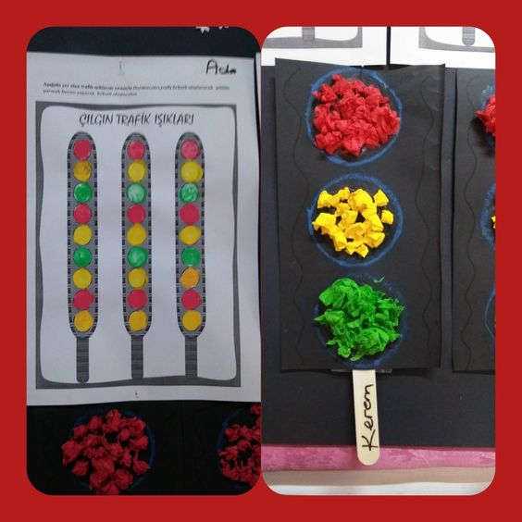
ĐÈN GIAO THÔNG
+ BƯỚC 1: CẮT HÌNH CHỮ NHẬT BẰNG BÌA MÀU ĐEN, CẮT HÌNH TRÒN MÀU TRẮNG.
+ BƯỚC 2: TRẺ DÁN QUE KEM VÀ HÌNH CHỮ NHẬT LÀM THÂN ĐÈN VÀ CHÂN ĐÈN.
+ BƯỚC 3: DÁN HÌNH TRÒN MÀU TRẮNG LÀM KHUÔN ĐÈN, XÉ GIẤY MÀU, VO TRÒN VÀ XẾP DÁN LÊN CÁC HÌNH TRÒN, TẠO MÀU SẮC CỦA ĐÈN GIAO THÔNG..

Slide 7
CHÚC CÁC CON
HOÀN THÀNH TỐT

